Slide 1
微课程制作标准
青果在线
2015年4月

Slide 2
目 录
1、微课程制作基本标准
2、微课程样例
3、微课程制作推荐软件

Slide 3
1、微课程制作基本标准
固定分类、自动识别，
存储格式为.doc或.docx
教学重点、难点；
学生易错点；
易混淆点
微课程简介
题型为客观题，
数量5道题
知识点
选取
反馈
练习
微视频
标准微课程

Slide 4
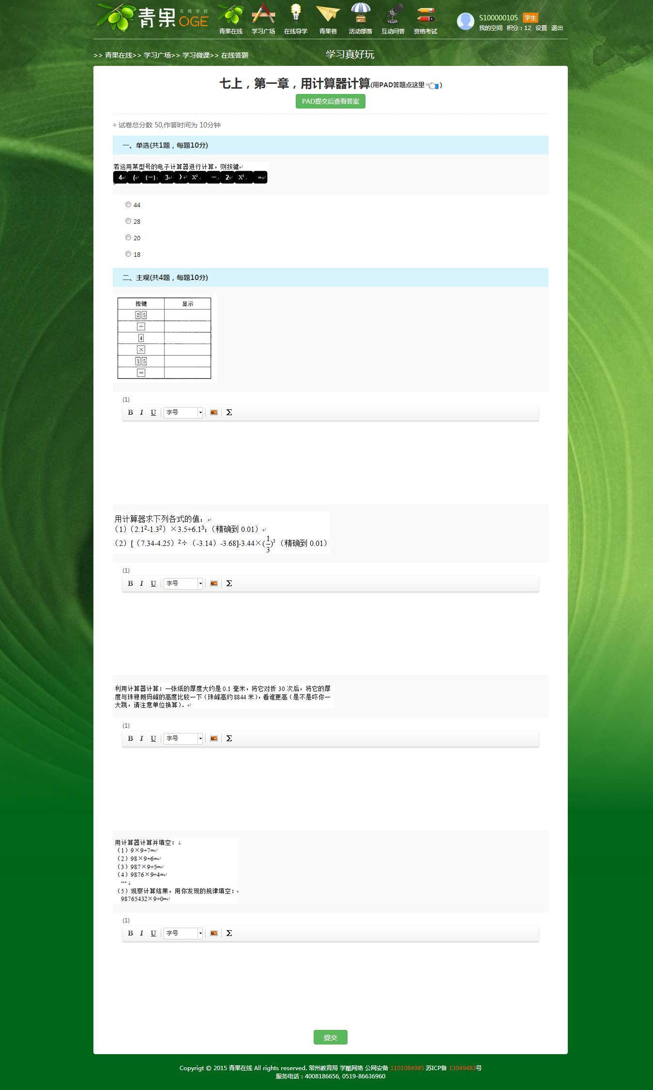
学习微课
反馈练习

Slide 5
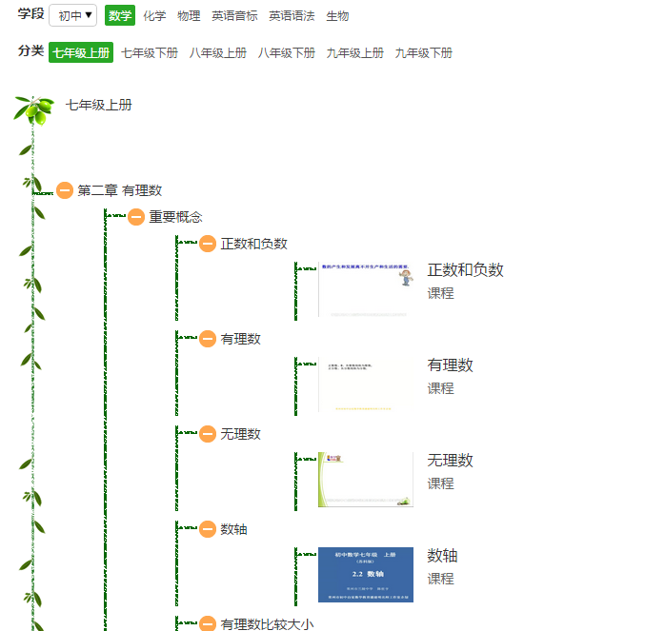
1.1微课程——知识点选取
以通用知识树为表现形式
以最小的知识点为基本单位
打破版本、章节目录

Slide 6
1.1微课程——简介
“【 】”里文字为计算机自动识别内容,请不要更改,须在中文输入状态下输入。
共13个，如下：
【微课程名称】生活中正数与负数
【学段】小学
【学科】数学
【教材版本】002
【年级】3
【学期】上
【章节】第二章 有理数
【微课程知识点】第二章 有理数|重要概念|正数和负数
【课程介绍】本课程是针对正数与负数是由实际需要产生的这一知识重点而设计的， 通过讲解有效地解决了有理数分类的问题。旨在帮助学生正确理解正、负数的概念。
【难度】1
【开发者学校】11111111111|江苏省常州市湖塘桥中心小学
【开发者姓名】李建龙
【开发时间】2015年3月

Slide 7
1.3微视频
1.3.1片头设计
左上角显示学段和学科名称,居中显示微课程名称字号（28-48之间）；字体可为微软雅黑、宋体、黑体任选其一；
背景以淡雅为主，可以有图画,但名称后面不能有图画。
片头时间需保持3秒。
小学数学
示例
认识图形（一）

Slide 8
1.3微视频
1.3.2片头设计
建议单色为主，配感谢话语即可；
片尾时间在2秒。
示例
谢谢观看

Slide 9
1.3微视频
1.3.3内容-视频、音频
拍摄方式：
录像时可采用录屏软件、手写板、电子白板、Pad 、手机等多种采集设备均可。
录制不要抖动，只录制讲解内容及操作笔记，不能出现头像。
项目 | 要求
存储格式 | 建议MP4、Flv
分辨率 | 16：9 720P（1280 * 720）
时长 | 3分钟≤时长≤8分钟
大小： | ≤200M
项目 | 要求
音质 | 声音响亮清晰，无杂音
音量 | 电脑播放声音开至三分之一时，聆听清晰
效果 | 声音与画面、操作保持同步
配音 | 无背景音的标准普通话或学科语言
视频
音频

Slide 10
1.3微视频
1.3.4美学建议
分类 | 内容
页面布局 | 文字内容简明扼要。布局合理，背景美观，深色或中性色为主，页数适中。
字体 | 字体搭配建议：微软雅黑（标题）+楷体（正文），黑体（标题）+楷体（正文），慎用艺术字。
字号 | 标题字号是40号，一级文本28号，二级文本24号，最多到三级文本20号。
行距 | 行距建议：1.3倍-1.5倍，段间距大于行间距。
颜色 | 除了黑色和白色外，最多搭配3种颜色，文字与背景色采用对比色。

Slide 11
1.4反馈练习
题型为客观题，数量必须是5道题。
1.试卷格式要求：试卷请使用宋体，英文、数字格式为：Times New Roman/Arial，每行开始无空格，当试题或答案中包含图形或特殊符号时，建议使用截图。
2.试卷关键字要求：必须放在中文输入状态时的中括号“【 】”中。
关键字包括【题型】、【试题】、【选项】、【答案】、
【分值】、【难度】、【答案说明】。
3.客观题题型包括：选择题、填空题、判断题、多选题、连线题；
主观题题型包括：论述题、简答题、计算题。
综合题题型可同时包括：选择题、填空题。
要求见《青果在线试卷格式标准》

Slide 12
1.5提交要求
使用压缩包形式。
命名原则：年级-学科-知识点名称-人名-学校名称-录制日期.zip
年级-学科-知识点名称-人名-学校名称-录制日期.rar。
压缩包内包含：微课程简介、微视频和反馈练习三个文件。
以固定的英文命名，intro（微课程简介）；video（微视频）;practice（反馈练习）。
样例
压缩包文件：
压缩包内包含内容如下:
课程简介：intro.doc或intro.docx
反馈练习：practice.doc或practice.docx
微视频：video.mp4或video.flv

Slide 13
2、微课程样例

Slide 14
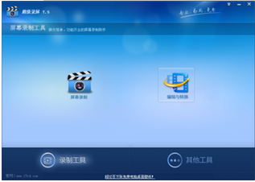
2、微课程制作推荐软件
录屏软件名称 | 图标
Camtasia Studio（重点推荐）
超级录屏8.0

Slide 15
联系方式
天仕博 李维
电话：18701036986
QQ：979505939
微信群：青果数学微课
QQ群：413770075

Slide 16
青果在线学校
学习，有点意思！

